Slide 1
Влияние компьютера на здоровье
МОУ СОШ №11
Карпальный туннельный синдром или синдром запястного канала
Выполнила ученица 9 «б» класса
Ерёмина Анастасия

Slide 2
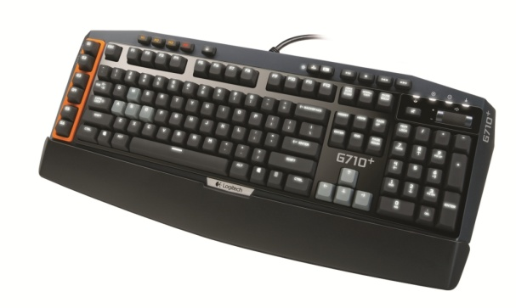
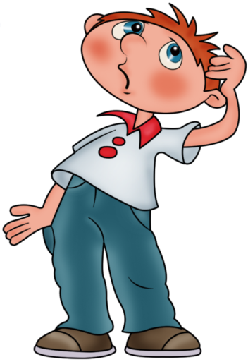
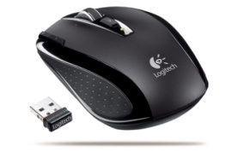
Что важнее частота процессора или устройства ввода ?
Вы решили приобрести компьютер. При этом Вас наверное в первую очередь будут интересовать частота процессора, объем оперативной памяти. А как же устройство ввода? Вас это меньше интересует. А зря! Между тем именно клавиатура и мышь очень важны: ведь это именно те устройства, с которыми Вы постоянно соприкасаетесь при работе с компьютером, именно они в первую очередь оказывают влияние на состояние вашего здоровья.

Slide 3
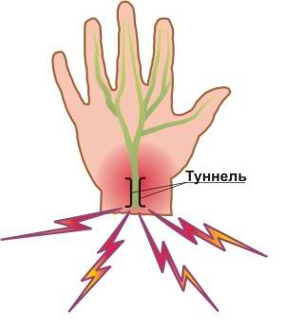
О "мышиных проблемах"
Итак, у Вас в правой руке компьютерная мышь. Но далеко не все знают, что использование мыши опасно для здоровья. Кисти, запястья, предплечья, плечи - все это из-за мыши может серьезно пострадать. Для многих опасность, исходящая от мыши и других устройств ввода, не новость. О "мышиных проблемах" начали говорить с конца 90-х годов. Самым известным заболеванием, связанным с использованием мыши, клавиатуры является карпальный туннельный синдром - КТС или его еще называют синдромом запястного канала - СЗК

Slide 4
Симптомы КТС - СЗК и жалобы при нем:
Появление неприятных ощущений в области запястья, ладони и пальцев рук
Со временем появляется ослабление пальцев и слабость пораженной ладони, онемение, боль и тяжесть в руке.
Болезненность и онемение ладоней заставляют просыпаться, т.к. во время сна человек не контролирует положение рук.
Неловкость ладони и пальцев создает затруднение при письме, а попытка поднять любой более-менее тяжелый предмет приводит к возникновению жгучей боли в запястном суставе.

Slide 5
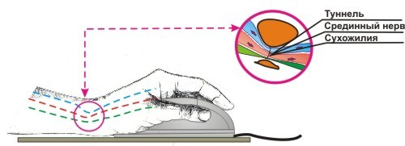
Все указанные симптомы и жалобы - есть следствие постоянной статической нагрузки на одни и те же мышцы, большого количества однообразных движений при работе с мышкой, чрезмерного изгиба в запястье.
Вообще человеческий организм всегда болезненно реагирует на длительные постоянные нагрузки.

Slide 6
Полезные оздоровительные упражнения
Колебательные движения рук.
Цель - снять напряжение и расслабить пальцы, ладони и руки.
Положение - сидя или стоя.
Длительность - 15 секунд.
опустите руки вдоль тела;
сделайте глубокий вдох. На выдохе начинайте легко двигать руками; двигается вся рука - от плеч до кончиков пальцев, движения колебательные.
Замечания:
плечи, руки, ладони и пальцы должны быть расслаблены.

Slide 7
Полезные оздоровительные упражнения
Упражнение для пальцев рук
Цель - дать нагрузку мышцам пальцев и ладоней, разработать запястье, снять усталость с пальцев, ладоней и предплечий.
Положение - сидя или стоя.
Длительность - 30 секунд.
поднимите руки на уровень лица: ладони наружу, пальцы выпрямлены;
напрягите ладони и запястья (рис. 1, а);
начиная с мизинца, быстро загибайте один палец за другим, пока они не окажутся зажатыми в кулак (рис. 1, б);
поверните кисти рук на 90° так, чтобы кулаки "смотрели" друг на друга (рис. 1, в);
Рис. 1. Упражнение для пальцев рук
Повторите упражнение 8 раз.
Замечания: вращайте только запястьями при неподвижных локтях.

Slide 8
Берегите своё здоровье

